Slide 1


PROYECTO
INTRANET
SAN AGUSTÍN DE HIPONA
PRESENTACIÓN FINAL CAPSTONE

Slide 2


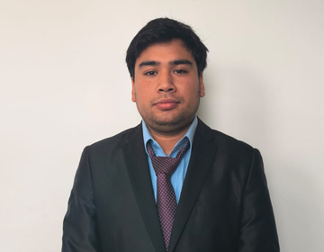
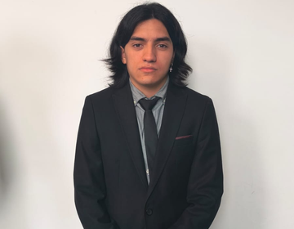
PROYECTO INTRANET - CSAH
Felipe Huencho
Scrum Master
Programador: Front-end/backend y documentación
INTEGRANTES DEL PROYECTO
Willy Castro
Team Developer
Programador backend, desarrollador de base de datos
Kevin Cartagena
Product Owner
Programador Front-end/backend y Documentación

Slide 3

PROYECTO INTRANET - CSAH
DESCRIPCIÓN DEL PROYECTO
Problema o dolor
Propuesta de solución
Gestión de información crítica mediante planillas Excel dispersas y registros en papel, lo que genera duplicidad, riesgo de pérdida de datos y falta de trazabilidad histórica.
Procesos académicos manuales.
Implementar una aplicación web, centralizada con base de datos relacional y segura en la nube. Integrar módulos para todos los actores (Alumnos/Apoderados, Docentes, Administradores) digitalizando y automatizando funciones académicas.

Slide 4
PROYECTO INTRANET - CSAH
Objetivo General
Diseñar e implementar un sistema de gestión académica que centralice los registros del colegio, automatizando procesos administrativos y pedagógicos para mejorar el control y disponibilidad de la información
Objetivos Específicos
Migrar registros históricos desde planillas Excel a una base de datos estructurada.
Desarrollar una aplicación web escalable (Django) con roles de usuario definidos y seguros.
Implementar funcionalidades críticas: Portal de pagos, Gestión de notas y Dashboard administrativo
Desarrollar Distintas vistas para los usuarios de: Profesor, Estudiante, Administrador, Finanzas
Épicas principales
Usuarios tengan cuentas para acceder al sistema
El administrador pueda ver y modificar los datos de los usuarios
Apoderados puedan ver la información académicas de sus hijos (notas, pruebas y pagar cuotas)
Profesores poder agilizar sus procesos (Poner notas, crear asignaturas y poner fechas evaluativas)

Slide 5
PROYECTO INTRANET - CSAH
Alcances y limitaciones del proyecto
Alcances
Módulo Administrativo: Dashboard con métricas, gestión de usuarios y cursos.
Módulo Financiero: Visualización y aprobación de pagos.
Módulo Profesores : Ver cursos, asignar pruebas, poner notas
Módulo alumno: Ver notas, horarios, pagos, pruebas y calendario.
Limitaciones
El sistema requiere conexión a internet para operar (Basado en la nube).
La carga inicial de datos históricos depende de la calidad de los Excel entregados por el colegio.
curva de aprendizaje

Slide 6
PROYECTO INTRANET - CSAH
Metodología de trabajo para el desarrollo del proyecto
Metodología: Ágil (Scrum)
Sprints: Ciclos de desarrollo incrementales.
Daily Meetings: Reuniones de 15 minutos para sincronización del equipo.
Herramientas: Trello para las evidencias y mostrar una trazabilidad completa del proyecto y Discord para comunicación.
Sprint Review: Validación constante con el cliente (Director).
"Para nosotros, la metodología fue vital, no fue solo teoría, fue la herramienta que nos permitió organizarnos y desarrollar el proyecto de forma correcta.

Slide 7
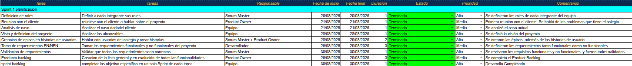
PROYECTO INTRANET - CSAH
CRONOGRAMA PARA EL DESARROLLO DEL PROYECTO
Sprint 1 Planificación: Semana 1 - Semana 4
se definieron los roles del equipo, se levantaron y validaron los requerimientos, se realizaron reuniones con el cliente y se construyó el product backlog junto a las historias de usuario.

Slide 8
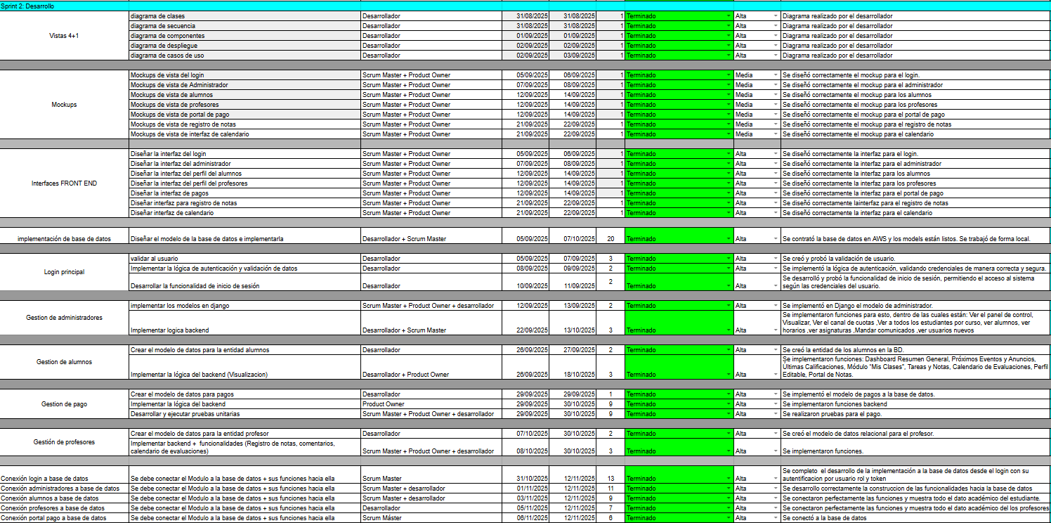
PROYECTO INTRANET - CSAH
CRONOGRAMA PARA EL DESARROLLO DEL PROYECTO
Sprint 2 Desarrollo: Semana 5 - Semana 15
diseño de diagramas, mockups e interfaces, se implementó la base de datos local y se desarrollaron los módulos principales del sistema junto con su lógica backend.

Slide 9
PROYECTO INTRANET - CSAH
CRONOGRAMA PARA EL DESARROLLO DEL PROYECTO
Sprint 3 Despliegue: Semana 16 - Semana 18
despliegue del sistema en la nube, se configuró el servidor y se ejecutaron pruebas de funcionamiento para asegurar la calidad del producto final.

Slide 10
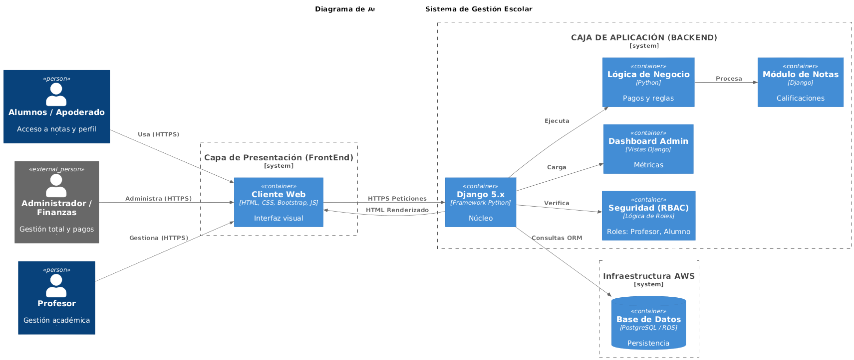
PROYECTO INTRANET - CSAH
ARQUITECTURA DEL SOFTWARE

Slide 11
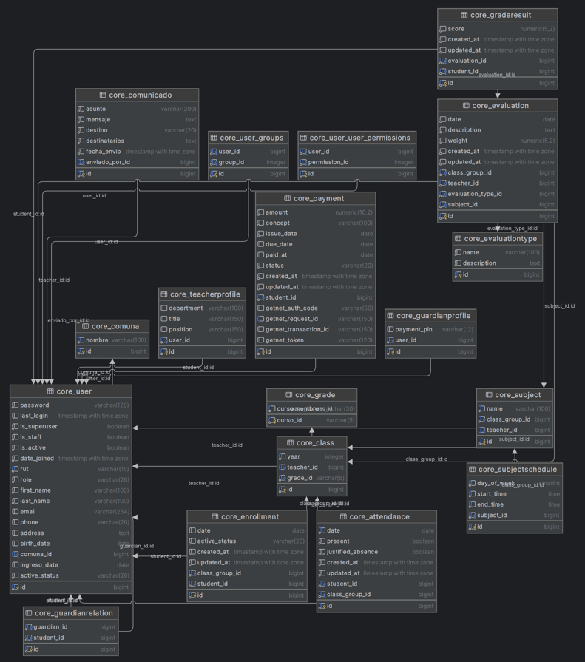
PROYECTO INTRANET - CSAH
MODELO DE DATOS

Slide 12














PROYECTO INTRANET - CSAH
TECNOLOGÍAS UTILIZADAS
Lenguajes para el desarrollo: Python, JavaScript, HTML5, CSS.
Frameworks/Librerías principales: Django, Bootstrap.
Base de Datos: PostgreSQL/AWS Lightsail BD.
Herramientas: Git/GitHub , Trello (Gestión), VS Code.
Despliegue de proyecto: Hostinger & VPS, Cpanel

Slide 13
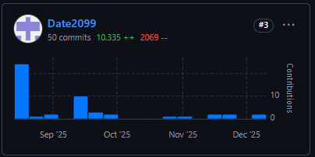
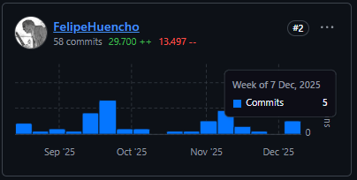
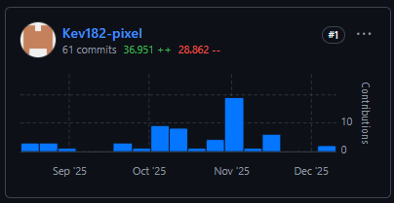
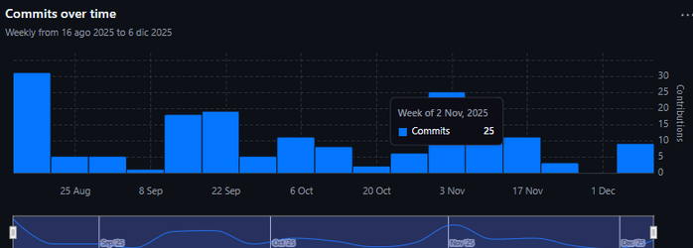
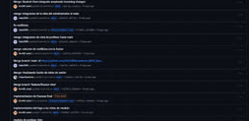
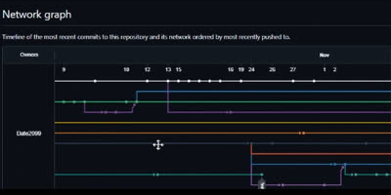
PROYECTO INTRANET - CSAH
TRAZABILIDAD DEL DESARROLLO-GIT

Slide 14
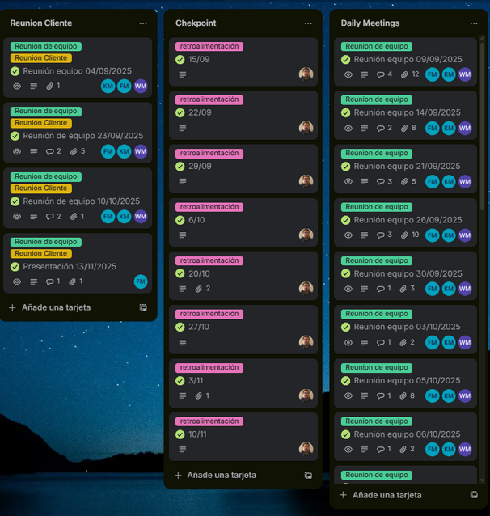
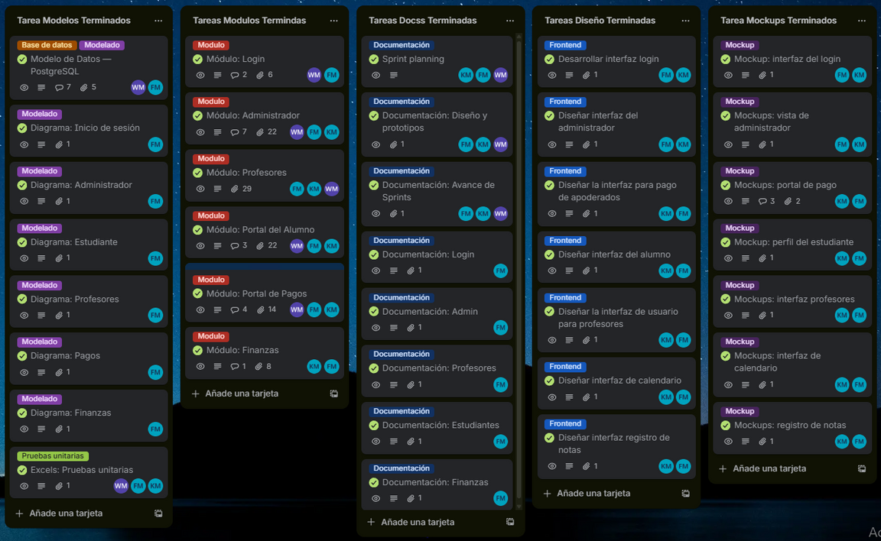
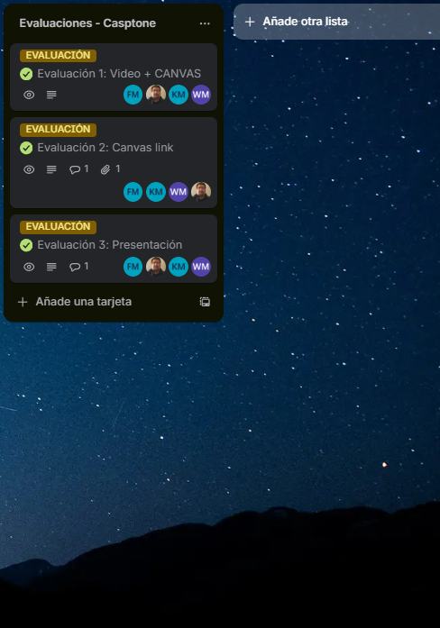
PROYECTO INTRANET - CSAH
TRAZABILIDAD DEL DESARROLLO-TRELLO

Slide 15



DEMOSTRACIÓN DEL RESULTADO DEL PROYECTO
Portal Intranet - Colegio San Agustín de Hipona
https://portal.hipona.cl/
Tablero de trello Fase 2
Repositorio Github del proyecto
PROYECTO INTRANET - CSAH

Slide 16
PROYECTO INTRANET - CSAH
RESULTADOS OBTENIDOS
Automatización: Procesos que tardaban horas (revisar pagos en Excel) ahora son instantáneos.
Seguridad: Datos encriptados y acceso por roles, garantizando la seguridad a toda costa.
Interfaz: Una experiencia de usuario (UX) moderna y responsiva (móvil y PC).
Estos tres pilares consolidan la Transformación Digital del colegio, migrando de procesos manuales y vulnerables a un ecosistema centralizado que garantiza la integridad de la información, digitalización y optimiza el tiempo de toda la comunidad educativa.

Slide 17
PROYECTO INTRANET - CSAH
OBSTÁCULOS PRESENTADOS DURANTE EL DESARROLLO
TÉCNICOS
Inconsistencias en la migración de datos (Excel) y latencia en la recepción de la base de datos oficial.
EQUIPO
Indisponibilidad imprevista de un recurso clave (Developer), requiriendo una redistribución ágil de tareas para cubrir el desarrollo de Base de Datos sin afectar el MVP.
GESTIÓN
Refinamiento de las políticas de seguridad en el control de versiones (Git), implementando mejores prácticas para la protección de variables de entorno y limpieza de historial.

Slide 18
PROYECTO INTRANET - CSAH
PREGUNTAS DE LA COMISIÓN

Slide 19
PROYECTO INTRANET - CSAH
MUCHAS
GRACIAS

